Slide 1

Anglický jazyk - gramatika
Autor: Mgr. Vlasta Skořepová
VY_32_INOVACE_43_Přítomný čas prostý - otázka
Vytvořeno v rámci projektu „EU peníze školám“.
OP VK oblast podpory 1.4 s názvem Zlepšení podmínek pro vzdělávání na základních školách.

Slide 2
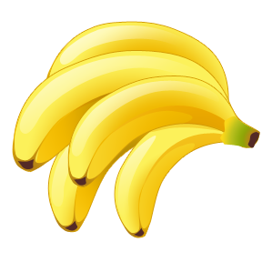
Make some sentences using the words and the pictures:
You
get up
at on Saturdays.
8 o´clock
We
like
bananas
.
They
write
a letter
every week.
Peggy and Tom
play the piano
in the evenings.

Slide 3
Change the sentences into the questions:
Do
You
you
get up
at 8 o´clock on Saturdays
.
?
Do
We
we
like bananas
.
?
Do
They
they
write a letter every week
.
?
Do
Peggy and Tom
play the piano in the evenings
.
?

Slide 4
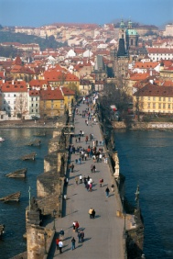
Make more sentences:
They read at home.
Do
they
read
at home
?
Do
you
do
your homework every day
?
Do
you
learn
every day
?
Do
they
live
in Prague
?
Do
they
go
to Prague on Sundays
?

Slide 5

Make more questions:
____
____
____

Slide 6
Zdroj obrázků:
Galerie programu PowerPoint
Vytvořeno jako DUM do předmětu anglický jazyk na Základní škole 17.listopadu 1325, Mladá Boleslav pro pátý ročník.
Materiál slouží k procvičení tvoření otázek v přítomném čase prostém.
Materiál doporučuji prezentovat na interaktivní tabuli.
Materiál byl vytvořen a pilotován v prvním pololetí školního roku 2011/2012.

